Slide 1
Podstawy telekomunikacji – wprowadzenie do przedmiotu
Mikołaj Leszczuk

Slide 2
Spis treści wykładu
O mnie
Ogólne informacje
Kontakt ze mną
Wykład
Organizacja
Program przedmiotu
Egzamin
Projekt

Slide 3
O MNIE
Czyli głównie o tym jak się ze mną skontaktować...

Slide 4
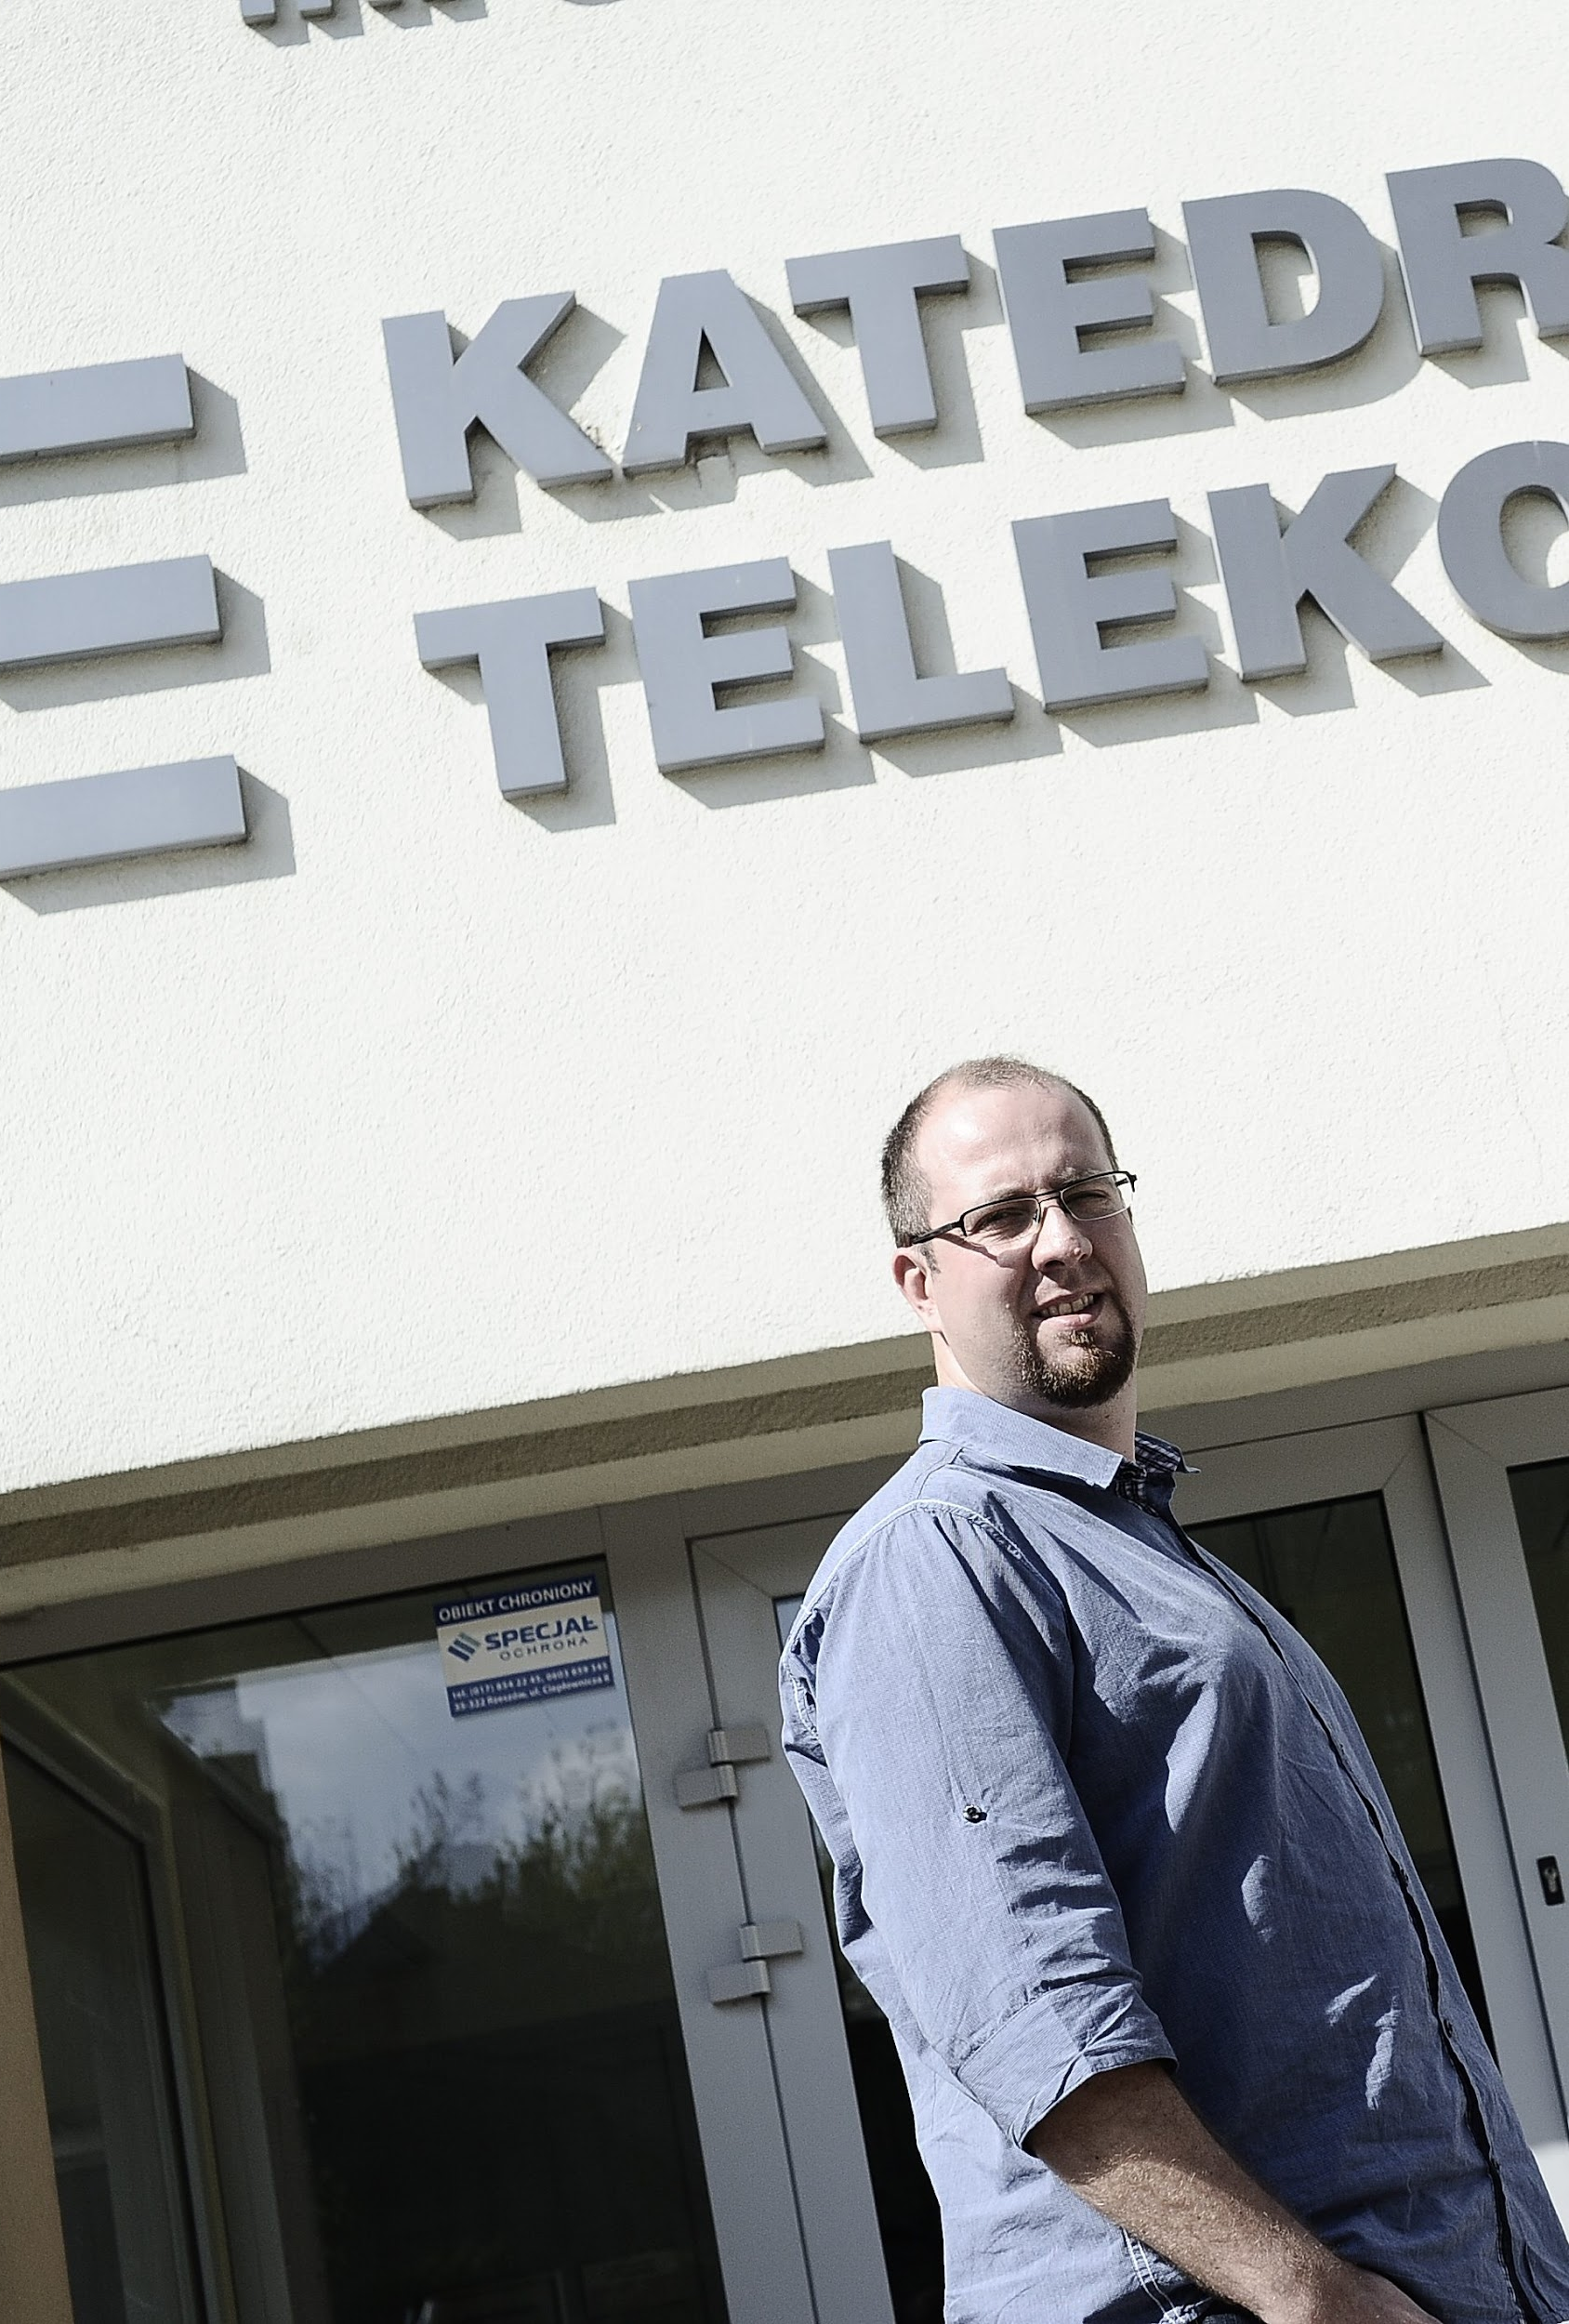
Ogólne informacje
Mikołaj Leszczuk
Stopień naukowy (do wpisu):
dr hab. inż.
Podstawowe miejsce zatrudnienia:
Akademia Górniczo-Hutnicza
Instytut Telekomunikacji
Kraków

Slide 5

Kontakt ze mną
Osobisty:
W czasie wykładów i egzaminów
IT AGH
E-mail: mikolaj@leszcz.uk
Tel.: +48 607 720 398
Przez dziekanat
Materiały dydaktyczne: https://github.com/miklesz/Courses/tree/main/Podstawy%20Telekomunikacji

Slide 6
WYKŁAD
Czyli zapamiętaj zanim staniesz się setną osobą pytającą o to czy będzie egzamin...

Slide 7

Jak zorganizowany jest wykład?
30 godzin lekcyjnych
Krótkie przerwy techniczne pomiędzy dłuższymi wykładami
Zakończony egzaminem

Slide 8
Program wykładu (1/2)
Wprowadzenie do przedmiotu
Co to jest telekomunikacja?
Podstawowe pojęcia, jednostki, ograniczenia
Media transmisyjne – kable miedziane w telekomunikacji i teleinformatyce
Media transmisyjne – kable światłowodowe
Media transmisyjne – transmisja bezprzewodowa
Transmisja sygnałów – systemy dostępu wielokrotnego

Slide 9
Program wykładu (2/2)
Kodowanie sygnałów
Podstawowe zagadnienia sieciowe
Routing – algorytmy
Routing – protokoły
Strumieniowanie treści multimedialnych
Człowiek, ósma warstwa modelu ISO-OSI, jako element ekosystemu teleinformatycznego
Quality of Experience

Slide 10

Egzamin
Pytania testujące wiedzę:
Wytłumaczyć pewne konkretne pojęcie
Rozwiązać proste zadanie
Terminy:
Termin zerowy na ostatnim wykładzie
Termin pierwszy w sesji egzaminacyjnej
Termin drugi w sesji egzaminacyjnej
Ewentualny dodatkowy termin poprawkowy (decyzja uczelni, nie moja!)

Slide 11
Przykładowe pytania egzaminacyjne
Omów podstawowe cechy metody CSMA/CD
Opisz pojęcie MAC
Podaj niesystematyczny ciąg kodowy (przykład)
Dokonaj przekłamania ciągu kodu
Określ maksymalną liczbę słów kodowych
Opisz podstawowe cechy warstwy fizycznej modelu ISO/OSI
Określ odległość Hamminga par ciągów kodów: 10001-10000 oraz 00010-10100
Adres sieci: 149.156.114.128, maska: 255.255.255.128
Jaki jest adres broadcast tej sieci?
Podaj przykładowy adres IP komputera w takiej sieci

Slide 12
PROJEKT
Czyli zapamiętaj zanim staniesz się dwusetną osobą pytająca jak zaliczyć projekt...

Slide 13

Opis zajęć projektowych (1/2)
Studenci opracowują hasła encyklopedyczne
W encyklopedii Wikipedia:
Od podstaw, albo
Przez rozwinięcie istniejącego hasła

Slide 14
Opis zajęć projektowych (2/2)
Udział biorą wszyscy studenci, pracując:
Pojedynczo, albo
W zespole dwuosobowym
Każdy student musi mieć osobne konto na Wikipedii
Każdy student/zespół będzie miał przypisany:
Zalążek, np. zalążek z telekomunikacji, lub
Propozycję tematu
Zadanie: rozwinąć go do postaci możliwie najbliższej „artykułowi na medal”

Slide 15
Opieka nad projektem
Na kolejnych slajdach:
Wprowadzenie studentów w Wiki
Cel: zapewnienie, aby Państwa praca spełniała wytyczne obowiązujące na Wikipedii
Data rozpoczęcia: projekt rozpoczyna się wraz z pierwszym wykładem i trwa cały semestr

Slide 16
Podstawowe cechy Wikipedii
Wolna encyklopedia – tworzona w oparciu o wolną licencję
Internetowa encyklopedia:
Może być edytowana przez każdego
Posiada tysiące redaktorów (Wikipedystów, internautów)

Slide 17
Wprowadzenie dla studentów
Wielu z nich, tak jak wy, jest studentami
Prawie wszyscy Wikipedyści to ochotnicy
Dla Wikipedystów, edytowanie tego serwisu jest
Przyjemnym (chociaż odpowiedzialnym) zajęciem, czy nawet
Hobby
Dlatego, mam nadzieję, że spodobają się wam te zajęcia i praca nad hasłami
Niewiele jest takich zajęć, na których trzeba robić coś, co dla tysięcy osób jest „świetną zabawą” ☺

Slide 18
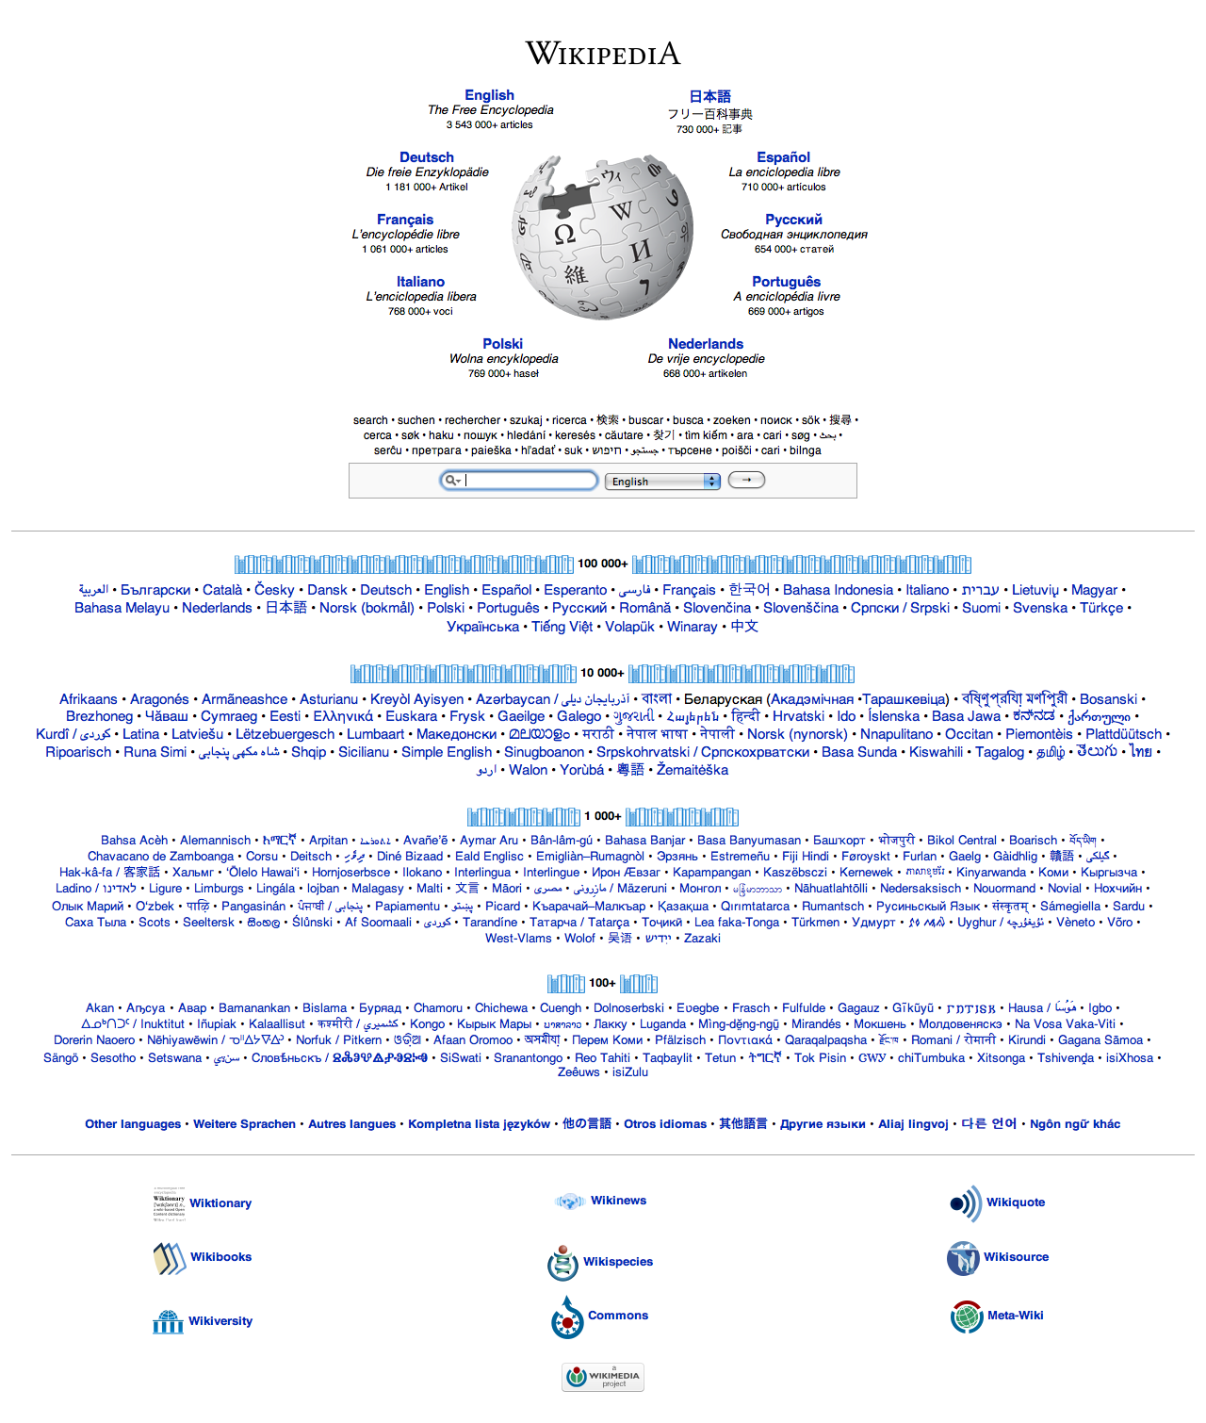
Więcej o Wikipedii
Początek projektu – 2001
292 niezależnych wersji językowych
Wersja polska – 9. pod względem rzeczywistej liczby artykułów
Utrzymanie projektu – Fundacja Wikimedia
Fundacja Wikimedia – organizacja non-profit

Slide 19

Dlaczego Wikipedia? (1/2)
Wartościowy ślad po Waszej pracy – hasła:
Nowe
Rozbudowane
Niemożność łamania praw autorskich

Slide 20
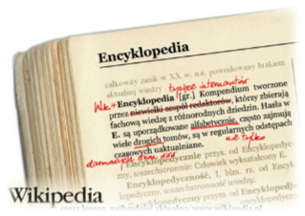
Dlaczego Wikipedia? (2/2)
Tworzenie podpisanych kont, przynajmniej:
Imię
Nazwisko
Edycja tylko będąc zalogowanym na koncie

Slide 21
Start (1/3)
Dobre miejsce, od którego można startować w Wikipedii:
http://pl.wikipedia.org/wiki/Pomoc:Wst%C4%99p
Proszę zapoznać się ze stroną:
http://pl.wikipedia.org/wiki/Wikipedia:Projekty_szkolne_i_akademickie/zalecenia_dla_uczni%C3%B3w_i_student%C3%B3w
Jeśli są jakieś pytania lub wątpliwości, proszę zobaczyć na stronę:
http://pl.wikipedia.org/wiki/Pomoc:Spis_tre%C5%9Bci

Slide 22
Start (2/3)
Jeżeli tam nie znajdzie się odpowiedzi, proszę:
Zapytaj wikipedystów wybierając odpowiednią podstronę tutaj:
http://pl.wikipedia.org/wiki/Pomoc:Pytania_nowicjuszy
Lub po prostu skontaktować się ze mną
Zanim zada się pytania, proszę sprawdź czy odpowiedzi na nie ma tutaj:
http://pl.wikipedia.org/wiki/Pomoc:FAQ
Wiele przydatnych informacji na tej stronie

Slide 23
Start (3/3)
Wszystkie tematy pomocy zebrane na stronie:
http://pl.wikipedia.org/wiki/Pomoc:Spis_tre%C5%9Bci
I jej pod-stronach
Podczas edycji można korzystać ze „Ściągi”:
http://pl.wikipedia.org/wiki/Pomoc:Formatowanie_tekstu
Można najpierw poćwiczyć korzystając z „Brudnopisu” :
http://pl.wikipedia.org/wiki/Wikipedia:Brudnopis

Slide 24
Edycja
Przed zrobieniem jakichkolwiek edycji, zaleca się „utworzenie nowego konta”:
http://pl.wikipedia.org/wiki/Pomoc:Logowanie
Z pewnością będzie potrzebne własne konto użytkownika zanim zacznie się pracę
W przeciwnym razie nie będę w stanie potem ocenić pracy

Slide 25
Standardy Wikipedii
Należy pamiętać, że Wikipedia nie jest projektem ograniczonym tylko do uczelni
Jesteśmy tutaj gośćmi i powinniśmy zachować odpowiednie standardy
Proszę zapoznać się z „Wiki-etykietą”:
http://pl.wikipedia.org/wiki/Wikipedia:Wikietykieta
Proszę pomyśl jakie chce się zostawić po sobie i naszej uczelni wrażenie

Slide 26
Komunikacja (1/3)
Można spodziewać się, że kontaktować będą się:
Prowadzący
Inni studenci
Koledzy, czy nawet (albo w szczególności)
Inni Wikipedyści (nie związani z uczelnią)
Kontakt przez „stronę dyskusji”:
http://pl.wikipedia.org/wiki/Pomoc:Strona_dyskusji
Gdy pracuje się nad zadaniem, powinno się logować i sprawdzać wiadomości
Podobnie jak sprawdza się swoją pocztę

Slide 27
Komunikacja (2/3)
Informacja na pomarańczowym tle „Masz nową wiadomość”
Za każdym razem, gdy dostanie się nową wiadomość i będzie się zalogowanym w Wikipedii
Informacja pojawi się na każdej stronie Wikipedii, którą się przegląda
By pasek z informacją zniknął, musi się w niego kliknąć i przeczytać pozostawioną wiadomość

Slide 28
Komunikacja (3/3)
Zwyczajowo zostawia się nowe wiadomości na stronach dyskusji swoich rozmówców (na dole)
Zostawianie wiadomości –upewnić się, że edytuje się stronę dyskusji, a nie „stronę użytkownika”:
http://pl.wikipedia.org/wiki/Wikipedia:Strona_u%C5%BCytkownika
Proszę pamiętać o podpisie:
http://pl.wikipedia.org/wiki/Pomoc:Podpis_wikipedysty
Cztery tyldy ~~~~

Slide 29
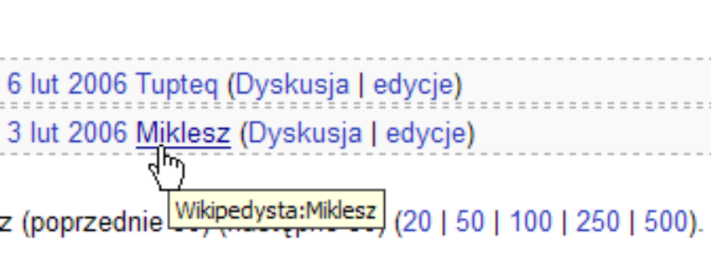
Podpisywanie kont (1/2)

Slide 30
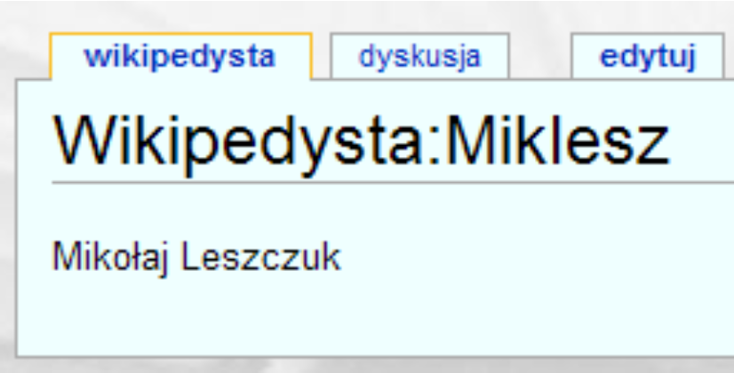
Podpisywanie kont (2/2)

Slide 31

Prawa autorskie (1/2)
Encyklopedia Wikipedia:
Wolna od opłat
Licencja GNU Free Documentation License
Nie włączać materiałów łamiąc prawo autorskie

Slide 32
Prawa autorskie (2/2)
Proszę więc, tworząc i rozbudowując hasła nie plagiatować
Tego typu treści będą niezwłocznie usuwane z Wikipedii
Konsekwencją będzie wykluczenie z projektu studenckiego

Slide 33
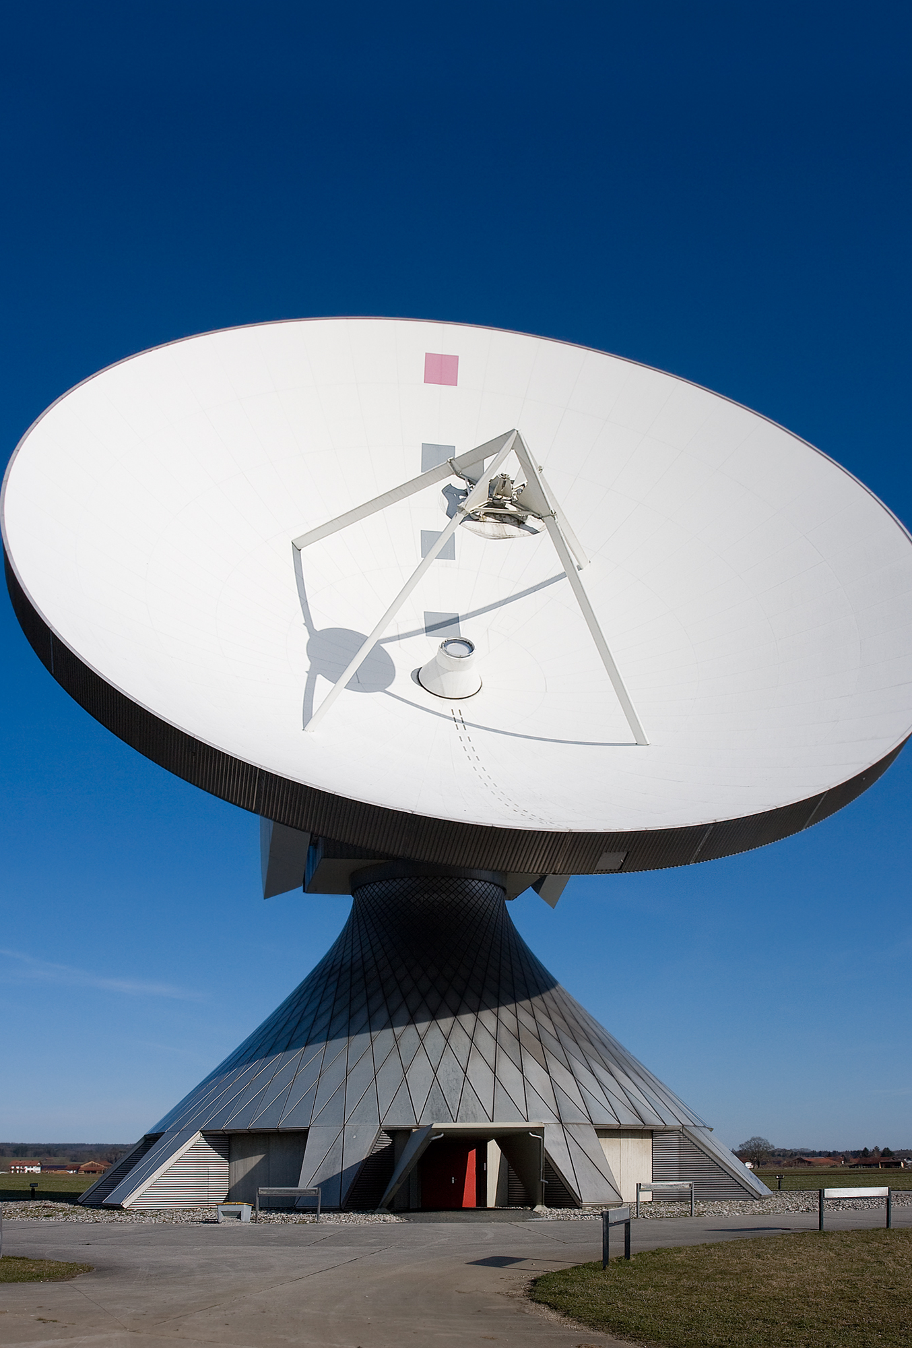
Jakie hasła opracować?
By Richard Bartz, Munich aka Makro Freak – Own work, CC BY-SA 2.5, https://commons.wikimedia.org/w/index.php?curid=3798274
Tylko ściśle związane z tematyka przedmiotu
Kategoria „Telekomunikacja”:
http://pl.wikipedia.org/wiki/Kategoria:Telekomunikacja
Pierwsze zadanie: samodzielny wybór hasła!

Slide 34
Zadanie do wykonania a liczebność zespołu
Zespół dwuosobowy
Zespół jednoosobowy
Opracowanie od podstaw jednego hasła
Inspiracje: „Propozycje tematów”:
http://pl.wikipedia.org/wiki/Wikipedia:Propozycje_temat%C3%B3w
Rozwinięcie jednego, istniejącego już hasła
Inspiracje:
„Strony wymagające dopracowania”:
http://pl.wikipedia.org/wiki/Wikipedia:Strony_wymagaj%C4%85ce_dopracowania
„Zalążki artykułów”:
http://pl.wikipedia.org/wiki/Kategoria:Zal%C4%85%C5%BCki_artyku%C5%82%C3%B3w

Slide 35
Inne sposoby na szukanie ciekawego tematu (1/3)
Najpotrzebniejsze strony:
http://pl.wikipedia.org/wiki/Szablon:Potrzebne/Kolejka
Strony do przetłumaczenia:
http://pl.wikipedia.org/wiki/Wikipedia:Strony_do_przet%C5%82umaczenia
http://pl.wikipedia.org/wiki/Wikipedia:T%C5%82umaczenie_miesi%C4%85ca

Slide 36
Inne sposoby na szukanie ciekawego tematu (2/3)
Zalążki:
http://pl.wikipedia.org/wiki/Wikipedia:Zal%C4%85%C5%BCki
Brakujące artykuły:
http://pl.wikipedia.org/wiki/Wikipedia:Brakuj%C4%85ce_artyku%C5%82y
Strony do poszerzenia:
http://pl.wikipedia.org/wiki/Kategoria:Strony_do_poszerzenia

Slide 37
Inne sposoby na szukanie ciekawego tematu (3/3)
Porzucone strony:
http://pl.wikipedia.org/wiki/Specjalna:Porzucone_strony
Artykuły kontrowersyjne:
http://pl.wikipedia.org/wiki/Wikipedia:Artyku%C5%82y_kontrowersyjne
Ilustrowanie:
http://pl.wikipedia.org/wiki/Wikiprojekt:Ilustrowanie

Slide 38
Rozpoczęcie pracy – krok po kroku (1/2)
Zdecyduj się na:
Pracę samodzielną: wystarczy rozwinąć hasło‏
Pracę w dwuosobowym zespole:
Dobierz druga osobę
Trzeba stworzyć nowe hasło‏
Załóż nowe konto jeśli jesteś nowym użytkownikiem
Wybierz hasło do edycji

Slide 39
Rozpoczęcie pracy – krok po kroku (2/2)
Wyślij do mnie:
Wybrane hasło
Swoje dane:
Imię
Nazwisko
Numer grupy
Numer indeksu
Nazwę użytkownika
Ewentualnie analogiczne dane dla drugiej osoby
Po potwierdzeniu (dopiero wtedy) – zacznij pracę

Slide 40
Zakończenie pracy – krok po kroku
Prześlij mi informację, że hasło jest gotowe lub rozwinięte
Jeśli mam uwagi, a jest jeszcze czas do końca semestru – popraw hasło

Slide 41

Skala ocen i sposób oceniania przeze mnie projektów
Od 2.0 do 4.5:
Za standardowo gorzej lub lepiej rozwinięte hasło
5.0 – możliwe za:
Wybitnie opracowane hasło
Jednoosobowe stworzenie nowego hasła
Max 3.0:
Gdy po terminie

Slide 42
Co robić, a czego unikać (1/2)
W razie wątpliwości zaglądnąć na stronę zasad edycji
http://pl.wikipedia.org/wiki/Wikipedia:Zasady
Zajrzeć do listy brakujących haseł (artykułów) Wikipedii:
http://pl.wikipedia.org/wiki/Wikipedia:Brakuj%C4%85ce_artyku%C5%82y
W przypadku problemów ze znalezieniem zagadnienia, które nie zostało jeszcze opisane
Korzystać z książek, ale nie kopiować treści z naruszeniem praw autorskich

Slide 43
Co robić, a czego unikać (2/2)
Wykorzystywać wszelkie materiały:
Które się do tej pory opracowało, lub
Które się opracowuje w ramach zajęć
Nie stosować takich form literackich jak eseje czy felietony pisząc hasła encyklopedyczne
Używać sformułowań typu „A powiedział B o C”, kiedy ważne jest przedstawienie czyjejś opinii
Nie spędzać zbyt dużo czasu na naukę składni Wiki czy stylu Wikipedii
Można też napisać o uczelni! ☺

Slide 44
Kilka innych przydatnych rad (1/2)
Za każdym razem, gdy chce się edytować i zapisać stronę, proszę wypełnić opis zmian:
http://pl.wikipedia.org/wiki/Wikipedia:Opis_zmian
A następnie zobaczyć podgląd wprowadzonych przez siebie zmian
Aby upewnić się, że strona wygląda tak jak się chce
Dopiero wtedy proszę klikać przycisk „Zapisz”

Slide 45
Kilka innych przydatnych rad (2/2)
Historię strony można znaleźć w zakładce historia i autorzy:
http://pl.wikipedia.org/wiki/Pomoc:Historia_strony
Jeżeli wykonałeś zmiany, wstaw informację o tym
Można także używać narzędzia do obserwowania wybranych przez siebie stron

Slide 46
Wikipedia – grzechy główne, czyli jak NIE dostać zaliczenia? ☺
NIE będziesz kopiował z nieautoryzowanych źródeł!
BĘDZIESZ zawsze opisywał konto!
BĘDZIESZ zawsze integrował swój wkład z już istniejącym artykułem!
BĘDZIESZ zawsze formatował tekst (Wikipedia to więcej niż „goły” tekst)

Slide 47
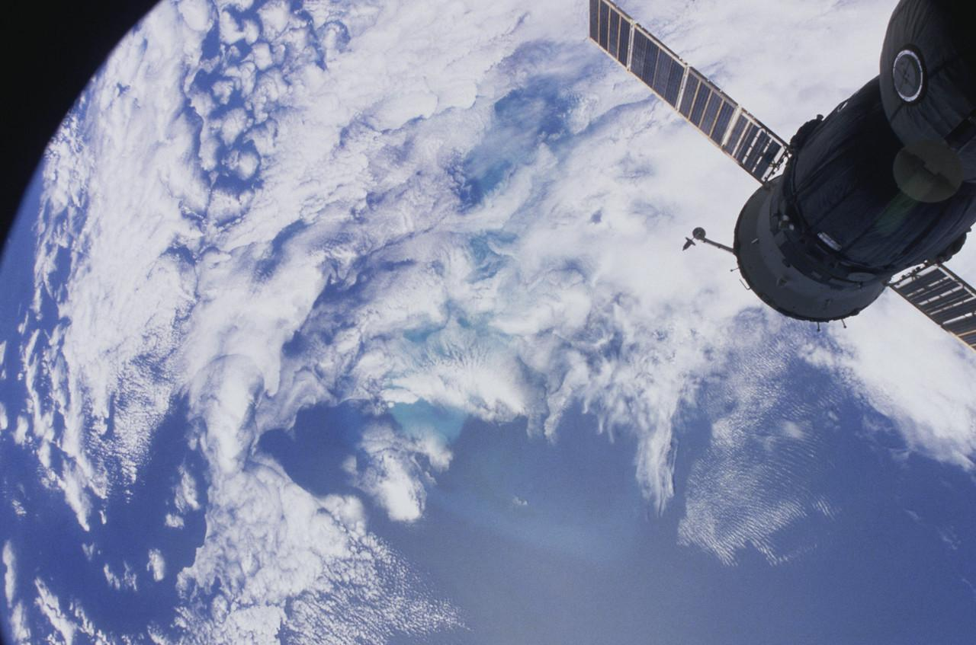
Wymiana maili ze mną – uwagi ogólne (1/2)
Odpowiadam na każdy e-mail z pytaniem
Odpowiedź zwykle w ciągu max kilku dni
Brak odpowiedzi – e-mail nie doszedł
Filtr anty-spam czasem wycina „dziwne” adresy

Slide 48
Wymiana maili ze mną – uwagi ogólne (2/2)
Kiedy jestem na delegacji (to częste) to otrzymasz auto-odpowiedź
Auto-odpowiedź nie oznacza, że e-mail nie doszedł, czytaj uważnie! nie wysyłaj ponownie!
E-maile podpisujemy
Zaczęcie pracy przed potwierdzeniem tematu jest ryzykowne
Nie masz zaliczenia dopóki nie otrzymasz e-maila z oceną
Tak, czasem posiadam dodatkowe materiały, zazwyczaj po angielsku

Slide 49
Ważna informacja (jeszcze raz)
Pamiętaj, aby przed dokonaniem edycji, zalogować się
Jeżeli nie zalogujesz się, nie będę miał możliwości zweryfikować Twoich edycji
Przez to nie będę mógł też ocenić Twojej pracy
Tego typu praca nie będzie mogła być zaliczana
Każdy student powinien powiadomić Prowadzącego o tym, pod jakim loginem edytuje

Slide 50
Wstępne ćwiczenie (1/3)
Po zapoznaniu się z tym, jak działa Wikipedia, można wykonać kilka ćwiczeń
Ćwiczenia te:
Nie tylko pozwolą nabrać doświadczenia w edytowaniu stron Wiki
Ale i pozwoli to też lepiej zaliczyć zadanie
Pamiętaj, że w menu bocznym zawsze możesz skorzystać z FAQ i stron pomocy

Slide 51
Wstępne ćwiczenie (2/3)
Na początku spróbuj poszerzyć lub poprawić jeden z istniejących już artykułów
Wikipedia opisuje zagadnienia z każdej dziedziny wiedzy w szerokim rozumieniu
Na pewno więc znajdziesz coś, co jest związane z twoim hobby
Staraj się jednak poszerzać te artykuły, które związane są z telekomunikacją

Slide 52
Wstępne ćwiczenie (3/3)
Jeśli chcesz wykonać więcej, niż zaleca to ćwiczenie, nie musisz nikogo pytać o zdanie
Znacząca rozbudowa oznacza sytuację, gdy hasło nie jest już tylko zalążkiem
Wejdź na stronie hasła w zakładkę „historia i autorzy”
Zobacz, czy hasło ma więcej niż 5000 znaków (bajtów)

Slide 53

Przydatne linki w Wikipedii („wierzchołek góry lodowej”)
„Wikipedia – Strona główna”, http://www.wikipedia.pl/
„GNU Free Documentation License”, http://pl.wikipedia.org/wiki/GNU_Free_Documentation_License
„Projekty akademickie”, http://pl.wikipedia.org/wiki/Wikipedia:Projekty_szkolne_i_akademickie/zalecenia_dla_uczni%C3%B3w_i_student%C3%B3w
„Creative Commons”, http://pl.wikipedia.org/wiki/Licencja_Creative_Commons

